Slide 1
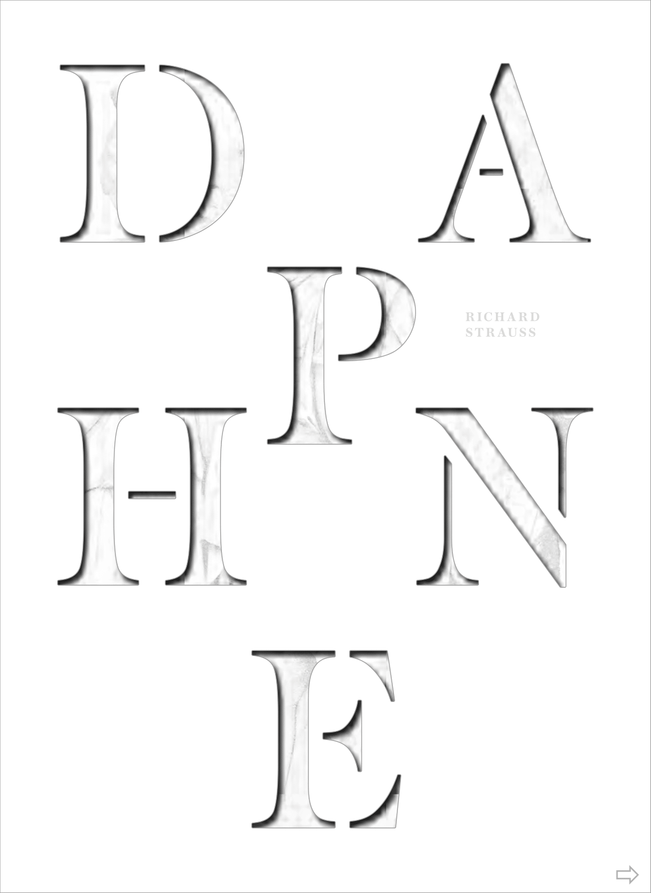
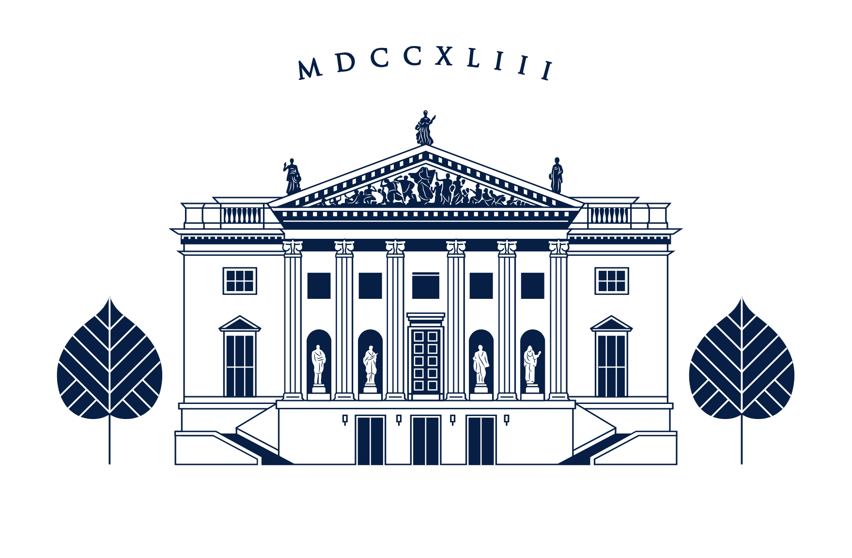
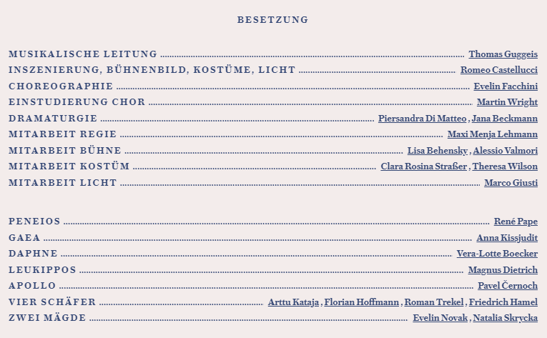

Slide 2
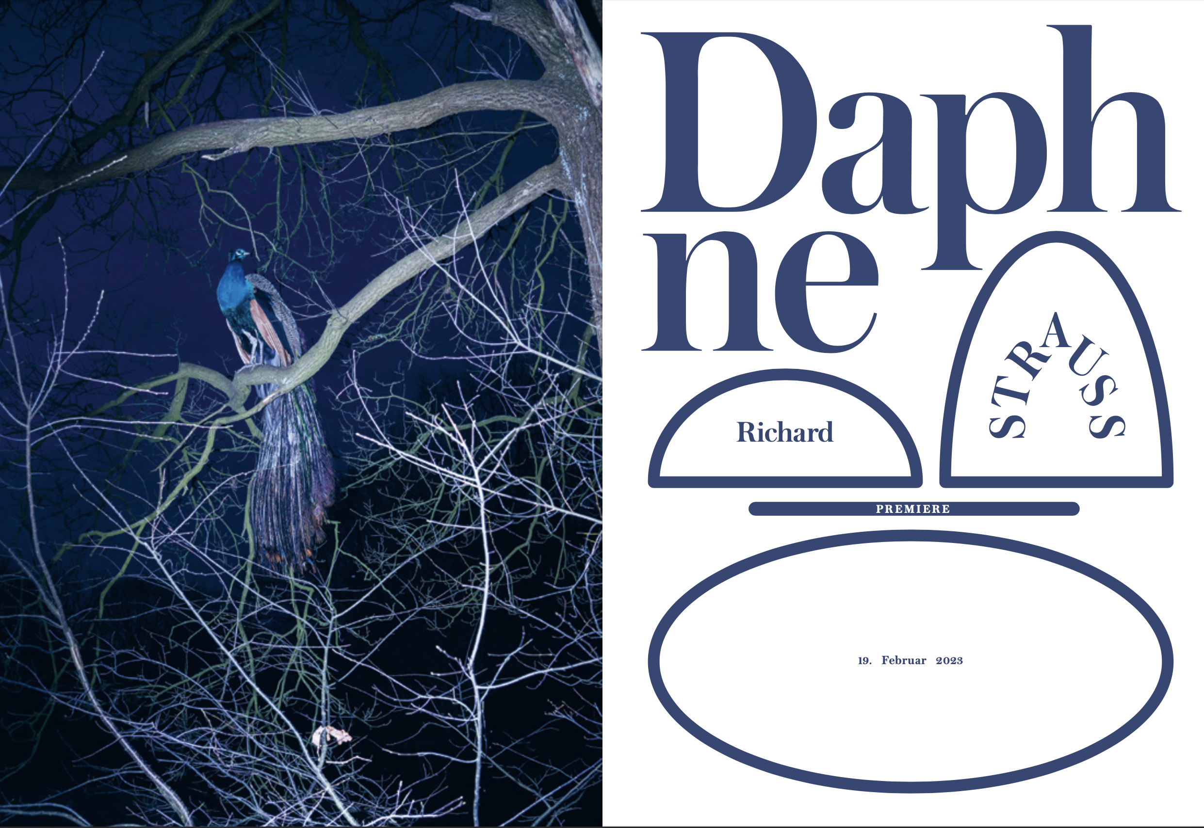

Slide 3
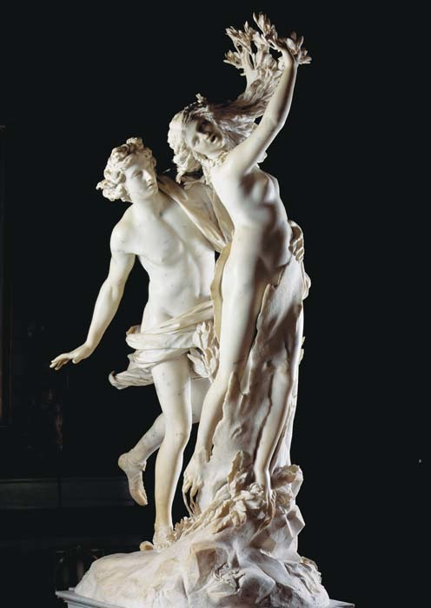
月桂女神达芙妮
达芙妮的故事起源自泛希腊晚期的一个非常简略的地方传说，在公元1世纪左右的罗马诗人奥维德所写作的《变形记》中被创作出来。本质上，达芙妮的故事不是希腊神话，而是罗马人奥维德的原创。罗马人奥维德创作这个故事的目的，实际上主要是为了解释罗马皇帝为什么头戴桂冠。因为在奥维德生活的时期，罗马帝国开国皇帝奥古斯都大力鼓励罗马对希腊文化的继承，他自称阿波罗在人间的化身或者阿波罗之子，阿波罗和他的桂冠，也因此成为了罗马皇权的某种象征。
《达芙妮》是理查.施特劳斯的第13部歌剧，其副标题为‘牧羊人的一幕悲剧’（A Bucolic Tragedy in One Act）。其德文脚本作者是约瑟夫.格雷戈尔(Joseph Gregor)。这部歌剧的情节大致根据罗马诗人奥维德(Ovid)的神话故事《变形》(Metamorphoses)改编而成，其中还加入了尤利劈德斯(Euripides)的巴查埃(Bacchae - 酒神之女伴)的一些情节。
贞洁的少女达芙妮唱着赞美自然的赞歌。她像树木和花朵一样热爱阳光，但对人类的浪漫毫无兴趣。她无法回报儿时玩伴留基波的爱，拒绝为即将到来的狄奥尼索斯节穿上礼服，留给留基波她拒绝的礼服。
达芙妮的父亲佩内俄斯告诉他的朋友们，他确信众神很快就会回到人间。他建议准备盛宴欢迎阿波罗。就在这时，一位神秘的牧人出现了。佩内奥斯派人请达芙妮照顾来访者。
奇怪的牧人告诉达芙妮他在战车上看到了她，并重复她之前唱的自然赞美诗中的短语。他向她保证她永远不需要离开太阳，她接受了他的拥抱。但是当他开始谈论爱情时，她变得害怕并跑了出去。
在狄奥尼索斯的节日里，留基波斯是穿着达芙妮裙子的妇女之一，他邀请她跳舞。她相信他是个女人，同意了，但奇怪的牧人以一声霹雳停止了舞蹈，说她被骗了。达芙妮回答说，Leukippos 和陌生人都在伪装，而陌生人表明自己是太阳神阿波罗。达芙妮拒绝了她的两个追求者，而阿波罗用箭刺穿了 Leukippos。
达芙妮与垂死的 Leukippos 一起哀悼。阿波罗充满了遗憾。他请求宙斯以她喜爱的一棵树的形式赋予达芙妮新的生命。达芙妮变了，她为与大自然的结合而高兴。这个变形场景，变态，在弦乐部分是华丽的银色。
达芙妮，河神和大地母亲的女儿，天性纯洁，类似于树木、花朵和泉水。在纪念狄俄尼索斯的葡萄藤节上，年轻的玩伴留基普斯和阿波罗神向这位迷人的若虫求爱，但由于她的天性，她无法感受到肉欲的爱。Leucippus 尝试了一个诡计，将自己伪装成一个女孩，并给了她狄俄尼索斯魔药来挑逗她的感官。阿波罗在争执中揭开对手的面具并杀死了他。达芙妮因喝了葡萄藤饮料而感到无辜的内疚和与她的本性疏远。阿波罗心存怜悯，请求神父宙斯把达芙妮还给自己，如果不是女人，那就是常青的月桂树。转变发生了。

Slide 4
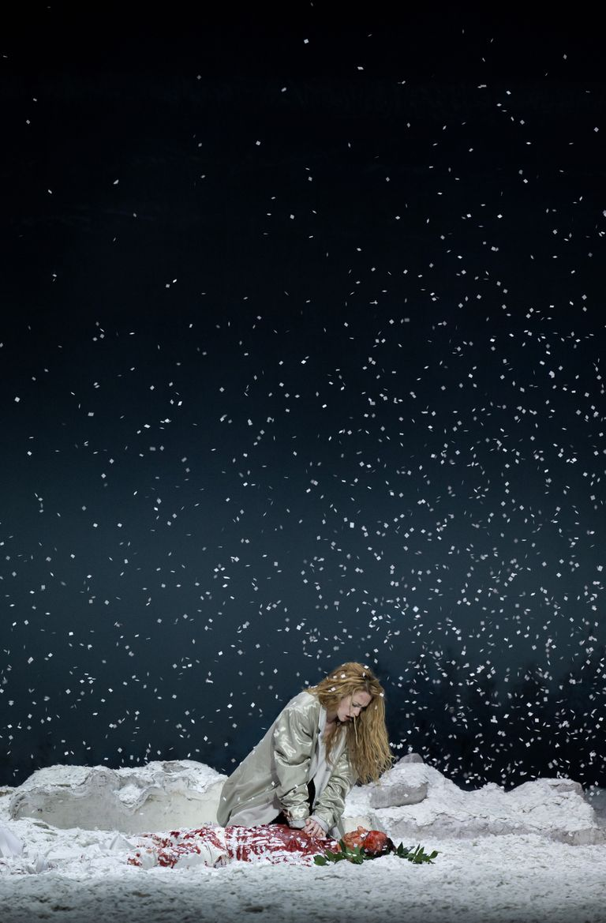
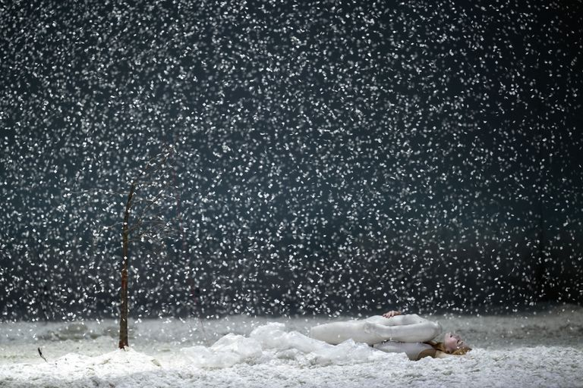
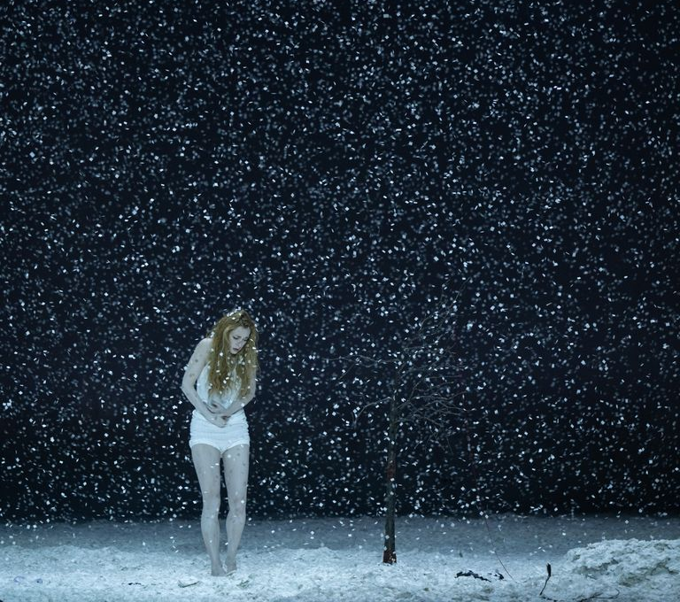

Slide 5
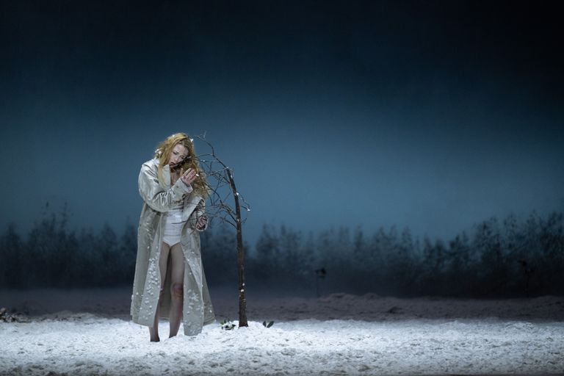
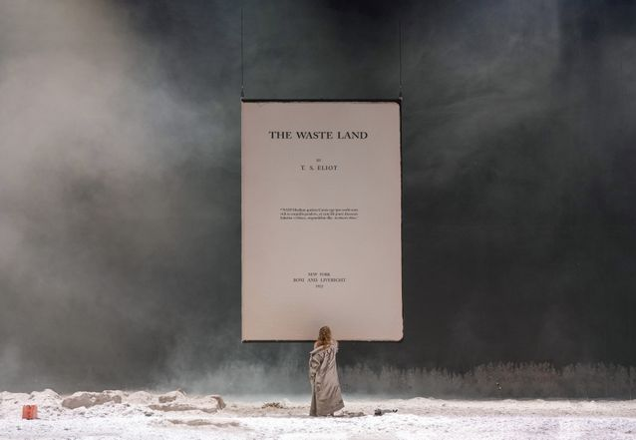

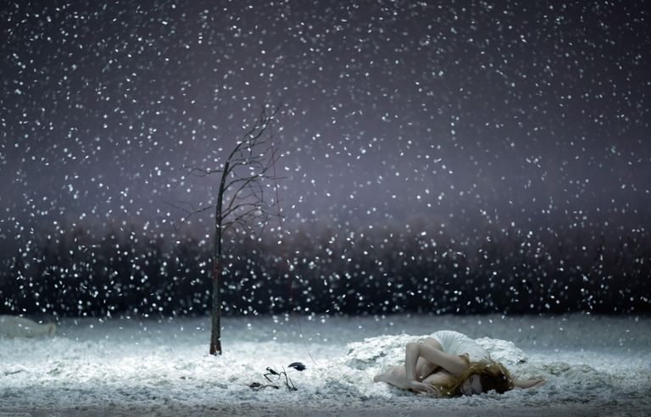

Slide 6
